Slide 1
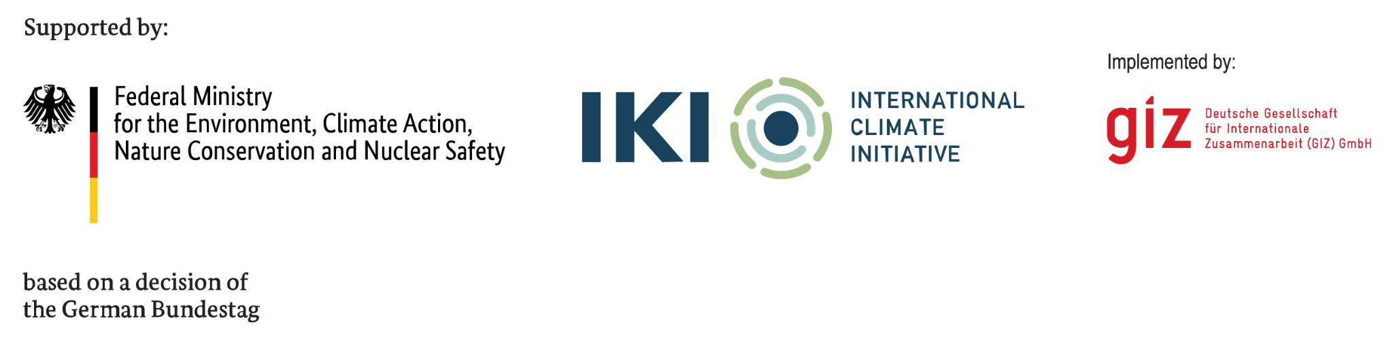

Підходи ЄС до інтегрованого запобігання і контролю промислового забруднення (Севільський процес, Директива 2010/75, оновлена директива 2024 року)
Світлана Сушко, експерт з наближення законодавства щодо зменшення промислового забруднення

Slide 2

IED: Industrial Emissions Directive
Директива про промислові викиди 2010/75/ЄС
(інтегроване запобігання та контроль забруднення),
прийнята 24/11/2010 року
ОСНОВНИЙ ІНСТРУМЕНТ ЄС, ЩО РЕГУЛЮЄ ВИКИДИ ЗАБРУДНЮЮЧИХ РЕЧОВИН ВІД ПРОМИСЛОВИХ УСТАНОВОК
Ціль:
Директива про промислові викиди спрямована на ДОСЯГНЕННЯ ВИСОКОГО РІВНЯ ЗАХИСТУ ЗДОРОВ'Я ЛЮДЕЙ І НАВКОЛИШНЬОГО СЕРЕДОВИЩА В ЦІЛОМУ шляхом скорочення шкідливих промислових викидів в ЄС
Понад 50 000 установок, що здійснюють промислову діяльність, перераховану в Додатку I до Директиви, повинні працювати відповідно до інтегрованого дозволу (виданого органами влади в державах-членах). Цей дозвіл повинен містити умови, встановлені відповідно до принципів і положень Директиви.

Slide 3

ОСНОВНІ СТОВПИ ДИРЕКТИВИ 2010/75/ЄC
Інтегрований підхід означає, що дозволи повинні враховувати всі екологічні показники підприємства. Це стосується викидів у повітря, воду та землю, утворення відходів, використання сировини, енергоефективності, шуму, запобігання нещасним випадкам та відновлення території після закриття підприємства
Умови дозволу, включаючи граничні значення викидів, повинні ґрунтуватися на найкращих доступних технологіях та методах управління (НДТМ)
Індивідуальний підхід Директива дозволяє компетентним органам певну гнучкість у встановленні менш суворих граничних значень викидів. Це можливо лише в окремих виключних випадках.
Директива містить обов'язкові вимоги щодо екологічних перевірок. Держави-члени повинні створити систему екологічних перевірок і скласти відповідні плани перевірок. IED вимагає, щоб відвідування об'єкта відбувалося щонайменше кожні 1-3 роки з використанням критеріїв, заснованих на оцінці ризиків.
Директива гарантує, що громадськість має право брати участь у процесі прийняття рішень та бути поінформованою про його наслідки, маючи доступ до заявок на отримання дозволів, дозволів та результатів моніторингу викидів

Slide 4

КОГО СТОСУЄТЬСЯ ДИРЕКТИВА 2010/75/ЄС
ДОДАТОК 1 Директиви
2010/75/ЄС
Енергетика
Виробництво та обробка металів
Промисловість з переробки мінеральної сировини
Хімічна промисловість
Управління відходами
Інші види діяльності (виробництво і переробка целюлози, виробництво дубленої шкіри та хутра, харчова промисловість, фермерські господарства тощо)
Окрім Додатку 1, Директива містить вимоги до регулювання ВСУ, установок спалювання та сумісного спалювання відходів, ЛОС та виробництва титану.
Додаток до Закону України Про інтегроване запобігання та контроль промислового забруднення
від 16 липня 2024 – Перелік видів діяльності, провадження яких вимагає отримання інтегрованого довкіллєвого дозволу.

Slide 5





ЗМІНИ ДИРЕКТИВИ 2010/75/ЄС (2024/1785)
У 2024 році Директиву 2010/75/ ЄС замінила Директива 2024/1785/ ЄС
Розширення сфери застосування:
Переглянута директива охоплює більше галузей, таких як великомасштабне виробництво акумуляторів та гірничодобувна діяльність.
Більш суворі обмеження викидів:
Введено нові "Environmental Performance Limit Values" («граничні значення екологічних показників») (EPLV) для встановлення більш суворих стандартів викидів для промислової діяльності.
Покращення звітності:
Звітність про забруднення навколишнього середовища переглянуто та буде інтегровано в новий портал E-PRTR. Це буде відображено в дозволах на промислову діяльність.
Оновлення щодо тваринництва:
Сфера застосування розширено, включивши більше великих інтенсивних тваринницьких господарств. Для деяких тваринницьких господарств запроваджено реєстрацію як альтернативу дозволу.
Перехід на електронний дозвіл:
Держави-члени повинні створити системи електронного дозволу до 2035 року для спрощення процесу та зменшення адміністративного навантаження.

Slide 6
ІМПЛЕМЕНТАЦІЯ IED в Україні. Передумови
2011
2014
2022
Підписано Угоду про асоціацію між Україною та ЄС (набрали чинності понад 30 директив у сфері довкілля, включаючи Директиву про промислові викиди)
Договір про заснування Енергетичного Співтовариства набув чинності для України
Україна отримала статус кандидата на вступ до ЄС у червні 2022 року

Slide 7


ІМПЛЕМЕНТАЦІЯ IED в Україні
Грудень 2019
План заходів до Концепції затверджено КМУ
2025
Запуск електронної системи для видачі інтегрованих дозволів
Закон України
8 серпня 2024
підписано Президентом України
Травень 2019
Концепція зменшення промислового забруднення на імплементацію Директиви 2010/75/ЄС затверджена КМУ
Жовтень 2019
Законопроект про інтегровані дозволи розроблено
2025
Розроблення та прийняття понад 20 НПА
Закон України
8 серпня 2025
Введення в дію, видача інтегрованих довкільних дозволів (нові установки)
*протягом 4 роки з моменту введення в дію Закону
Видача інтегрованих довкільних дозволів (діючі установки)
**протягом 10 років після введення в дію Закону (дозвіл на чинних нормативах)
Процедура для діючих установок що виводяться з експлуатації з будь-яких причин

Slide 8





ЧИННЕ РЕГУЛЮВАННЯ
ПРОМИСЛОВИХ УСТАНОВОК В УКРАЇНІ
НОВІ ЕЛЕМЕНТИ
ДИРЕКТИВИ 2010/75/ЄС в українському законодавстві
ДОЗВІЛ на викиди забруднюючих речовин в атмосферне повітря стаціонарними джерелами
Нова дозвільна процедура:
ІНТЕГРОВАНИЙ ДОЗВІЛ
ДОЗВІЛ НА УПРАВЛІННЯ ВІДХОДАМИ
ПРОЗОРА ТА ЗРУЧНА ДЛЯ КОРИСТУВАЧА ЕЛЕКТРОННА СИСТЕМА для видачі інтегрованого дозволу та комунікації із зацікавленими сторонами
ДОЗВІЛ НА СПЕЦІАЛЬНЕ ВОДОКОРИСТУВАННЯ (підземні та поверхневі води)
ЗВІТНІСТЬ ТА МОНІТОРИНГ дотримання умов інтегрованого дозволу
ІНТЕГРОВАНИЙ ДОВКІЛЛЄВИЙ ДОЗВІЛ
BREFs/BAT: представлення в українське законодавство

Slide 9
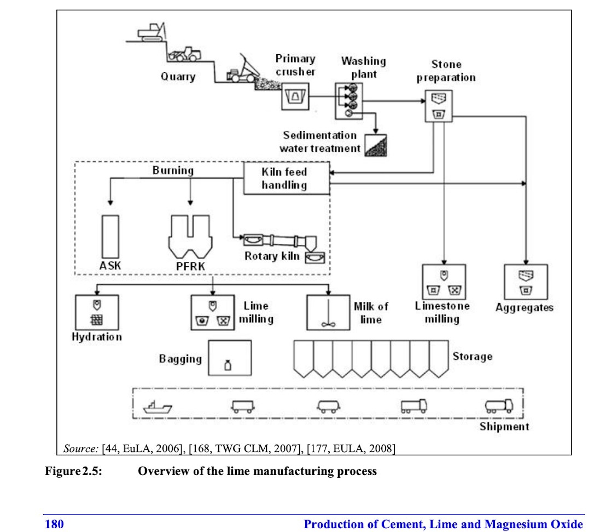
ЩО ТАКЕ BREF
BREF
(Best Available Techniques (BAT) Reference Document)
Reference Document – довідковий референтний документ з найкращих доступних технологій та методів управління, опублікований у відкритих джерелах, отриманий в результаті серії обмінів інформацією між різними зацікавленими
сторонами, включаючи регулюючий орган, промисловість, науковців та екологічні неурядові організації.
*Перші BREF були створені відповідно до Директиви 2008/1/EC, яка кодифікувала правила дозволу на промислові установки, як викладено в Директиві 96/61/EC про комплексне запобігання та контроль забруднення (IPPC).

Slide 10






СЕВІЛЬСЬКИЙ ПРОЦЕС
—
це процес залучення зацікавлених сторін у Європейському Союзі з метою встановлення екологічних стандартів, зокрема тих, що стосуються промислових викидів.
Розроблення, оновлення та перегляд BREFs на постійній основі
Робота за галузевим принципом (вид діяльності) у робочих групах - Technical Working Groups (TWG) , що складаються з представників країн ЄС (кількість учасників 200-300 осіб)
Розташоване в м. Севілья (Іспанія), Європейське Бюро IPPC працює згідно зі статтею 13(1) Директиви про промислові викиди (2010/75/EU), координуючи обмін інформацією, яка є фундаментом для розроблення, перегляду та оновлення Довідкового референтного документу з найкращих доступних технологій та методів управління (BREF)
Перегляд BREF відбувається приблизно раз на 8 років і є багаторічним, масштабним та трудомістким процесом
Промисловість є джерелом інформації для BREF – подання інформації щодо прикладних технологій та методів управління, і даних про продуктивність через національних учасників TWG та галузеві асоціації
5 червня 2023 року – Україна отримала статус спостерігача у Севільському процесі
Документ BREF містить від 250 до 1000 сторінок

Slide 11

ЩО ТАКЕ НДТМ (BAT)
НАЙКРАЩІ
ДОСТУПНІ
ТЕХНОЛОГІЇ
ТА МЕТОДИ УПРАВЛІННЯ
Розроблені у масштабі, необхідному для впровадження у відповідному промисловому секторі, за практично здійсненних економічних та технічних умов та з врахуванням витрат
Технології та методи управління – технології, що застосовуються, а також технології яким чином установку спроектовано і збудовано. Питання експлуатації та виведення х експлуатації
Найкращі – найбільш ефективні з точки зору захисту навколишнього природного середовища

Slide 12
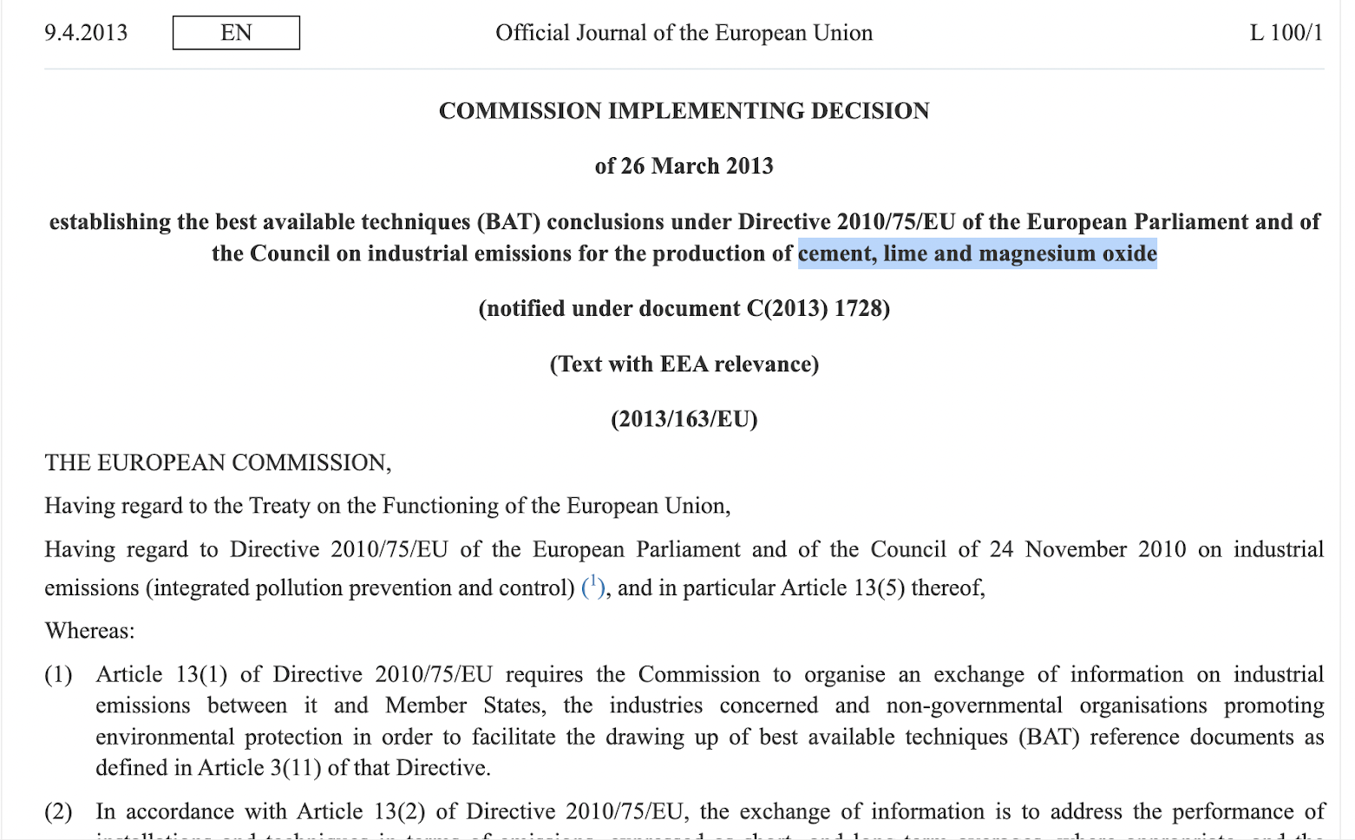
ЩО ТАКЕ ВИСНОВКИ НДТМ
(ВАТ СONCLUSINS, BATC)
ВИСНОВКИ НДТМ – запроваджено Директивою про промислові викиди з 2010 року
Висновки НДТМ – це документ, що містить частини BREF щодо найкращих доступних технологій
Документ містить близько 30 сторінок
Висновки НДТМ – схвалений Європейською Комісією обов’язковий до застосування нормативно-правовий акт прямої дії, що містить перелік найкращих доступних технологій та методів управління для видів діяльності Додатку 1 Директиви 2010/75/ЄС

Slide 13
ВИСНОВКИ НДТМ (ВАТС)
Висновки НДТМ (BATС) є остаточною оцінкою найкращих доступних технологій і є частиною кожного BREF. Вони визначають контрольні межі, які використовуються для встановлення умов дозволу для установок, на які поширюється дія IED.
Опис кожного висновку;
Оцінка його належного застосування;
Рівні викидів, пов'язані з найкращими доступними технологіями (BAT-AELs);
Вимоги до моніторингу;
Відповідні рівні споживання;
Відповідні заходи з рекультивації ділянки, де це необхідно.
ВИСНОВКИ BAT ВКЛЮЧАЮТЬ:

Slide 14
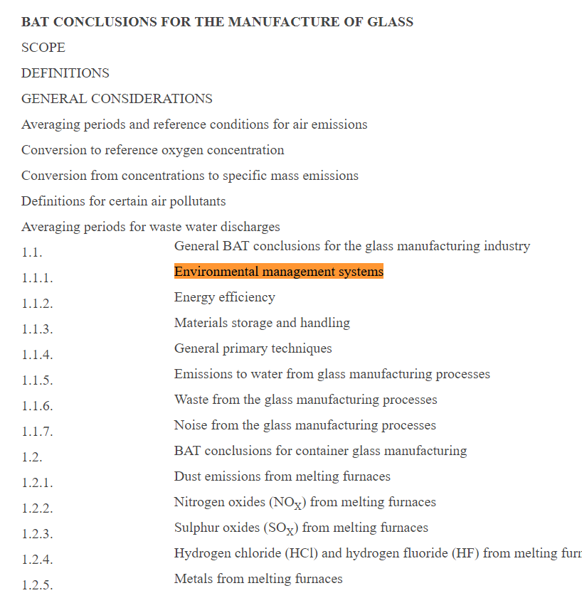
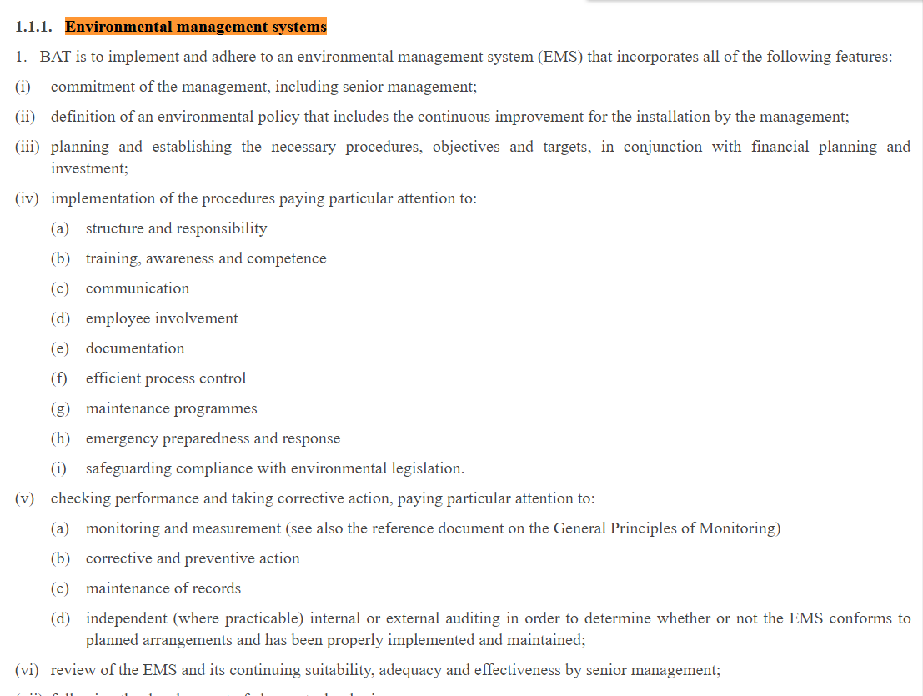
СТРУКТУРА ВАТС (ВИСНОВКИ НДТМ)
ПРИКЛАД: ВИРОБНИЦТВО СКЛА

Slide 15
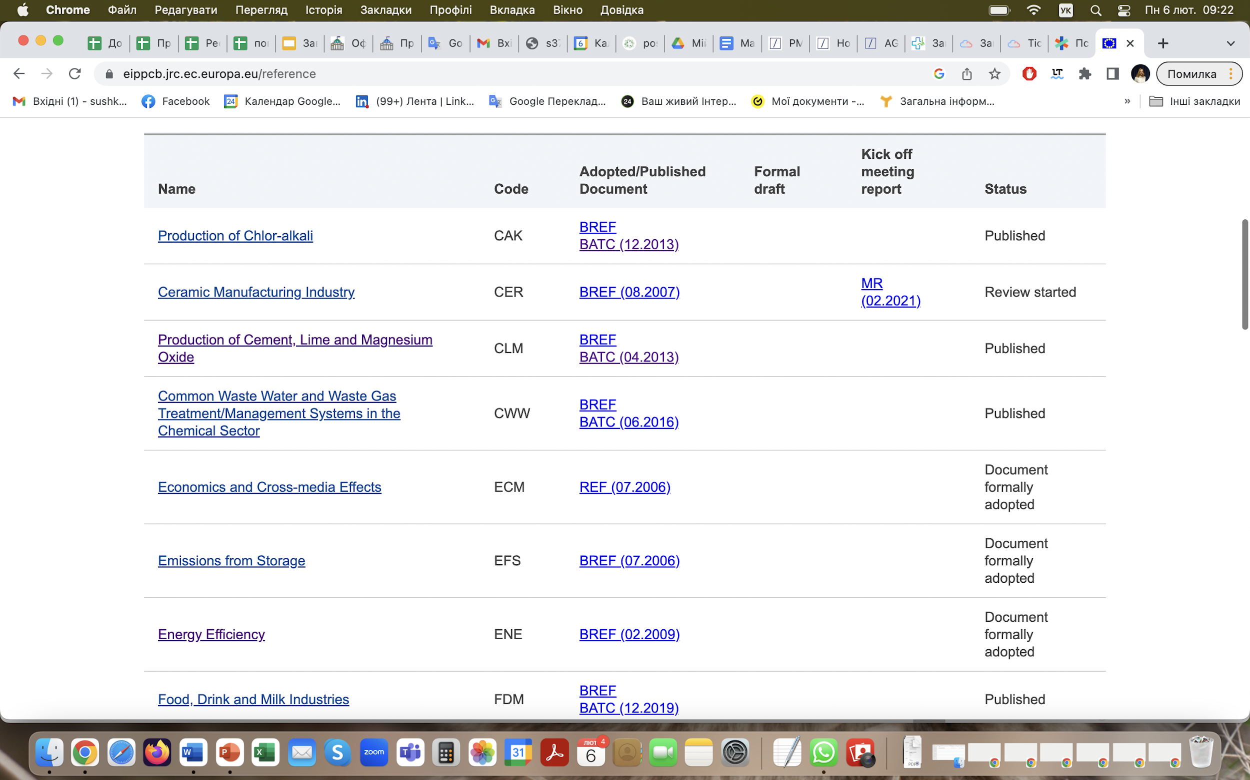
BREF & BATC
BREF – 32 (+2*)
NEW BREF - 3**
BATC – 22
REF - 2***
*
Управління відходами добувної промисловості
- Пошук та та видобуток вуглеводнів
**
- Полігони
- Неорганічні хімічні речовини великого обсягу
- Видобуток (екстракція) руд
***
- Економічний та крос-секторальний вплив
- Моніторинг викидів в повітря та воду від установок IED
https://eippcb.jrc.ec.europa.eu/reference

Slide 16




ВПРОВАДЖЕННЯ ВИСНОВКІВ
НДТМ (ВАТС) В ЄС
Відповідність (BATC compliance) має бути забезпечена протягом 4 років після публікації Рішень Європейської Комісії щодо висновків НДТМ (BATC)
Оператори установок надають дозвільному органу оцінку відповідності висновкам НДТМ (BATC compliance assessment)
У разі невідповідності рівням викидів, що відповідають НДТМ (BAT-AEL) – оператор установки готує заявку на відступ
Інтегрований дозвіл оновлюється відповідно до нових/оновлених висновків НДТМ (BATC), протягом 4 років (4 роки - вступ в силу висновки НДТМ)

Slide 17
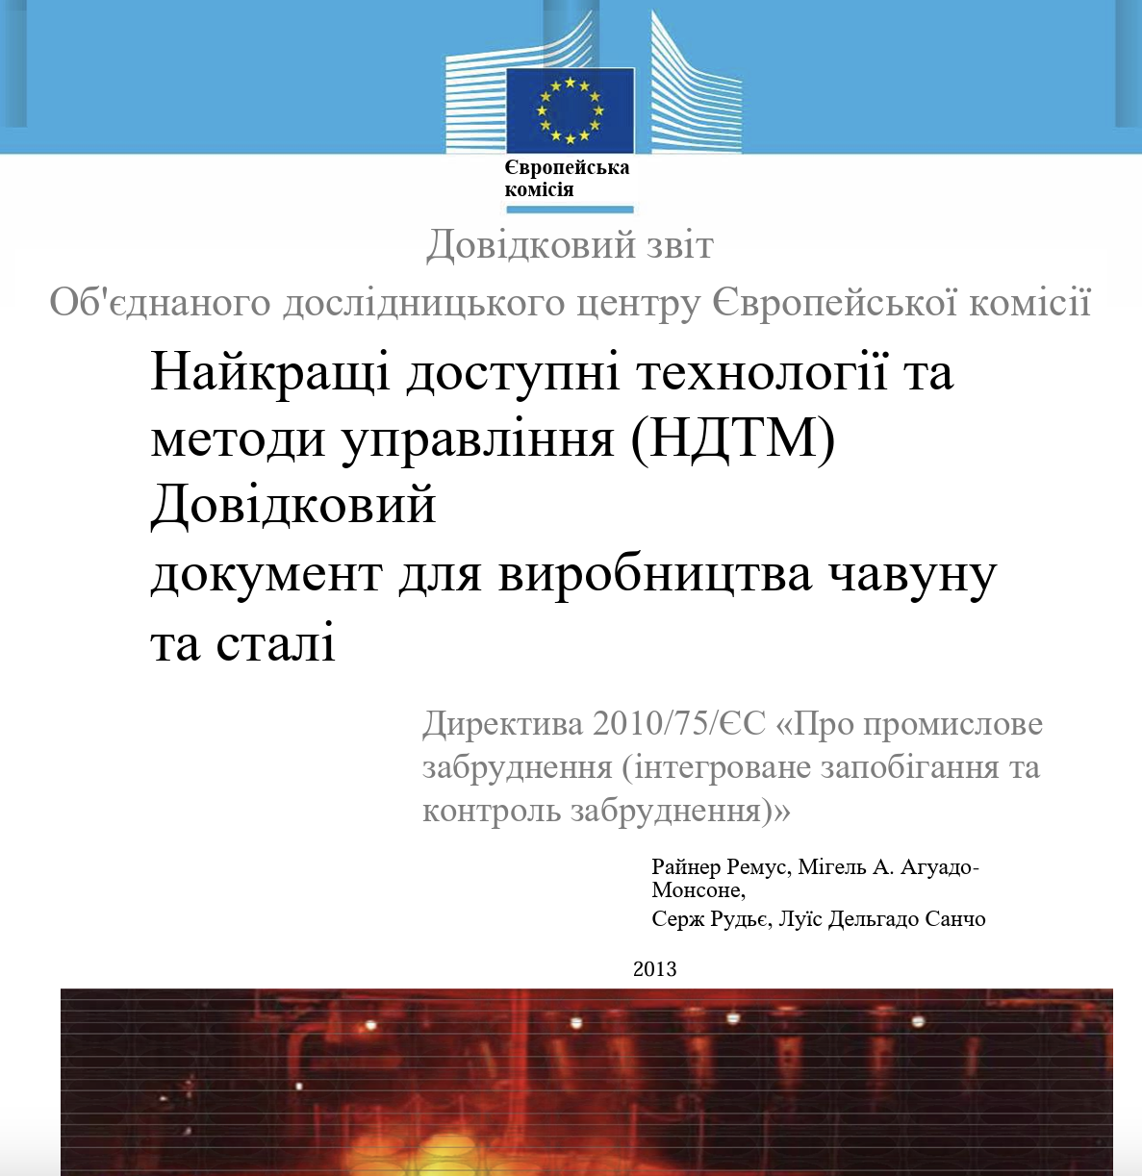
ОСНОВНІ ПОЛОЖЕННЯ ПОРЯДКУ РОЗРОБЛЕННЯ, ЗАТВЕРДЖЕННЯ
ВИСНОВКІВ НДТМ
Висновки НДТМ розробляються як переклад офіційних висновків ЄС.
Переклад фінансується з бюджету, донорських коштів та техдопомоги.
Документи мають бути ідентичними висновкам ЄС (структура, зміст, таблиці, графіка).
Проекти обговорюються у робочих групах за участі влади, бізнесу та громадськості (до 45 днів).
Затвердження Міністерства та оприлюднення у держреєстрі та на сайті Міністерства.
*
Постанова Кабінету Міністрів України від 24.01.2025 № 72 «Про затвердження Порядку розроблення, затвердження висновків найкращих доступних технологій та методів управління, залучення інших органів виконавчої влади до їх розроблення та інформування про них, а також оприлюднення довідкових референтних документів з найкращих доступних технологій та методів управління (BREFs)»

Slide 18

ПЕРЕКЛАД ДОВІДКОВИХ ДОКУМЕНТІВ (BREF) ТА ВИСНОВКІВ НДТМ (ВАТС) УКРАЇНСЬКОЮ
Галузеві BREF:
Промисловість з переробки чорних металів
Виробництво чавуну та сталі
Промисловість з переробки кольорових металів
Ковальська та ливарна промисловість
Поверхнева обробка металів та пластмас
Виробництво цементу, вапна та оксиду магнію
Виробництво скла
Керамічна промисловість
Горизонтальні BREF:
Енергоефективність
Моніторинг викидів від установок, що підпадають під дію ЗУ
ПЕРЕКЛАДЕНО УКРАЇНСЬКОЮ
10
Документів
GIZ «BAT for Ukraine»

Slide 19
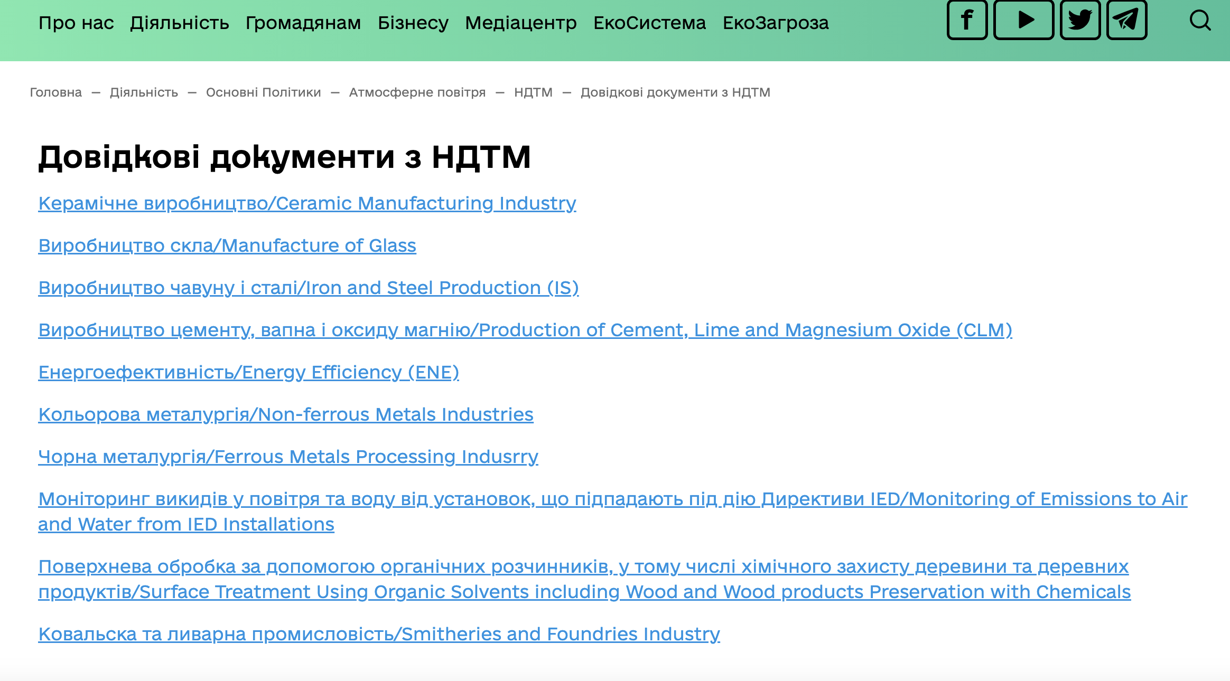
ПОСИЛАННЯ
Лінк на перелік BREF та BAT в ЄС
https://eippcb.jrc.ec.europa.eu/reference
Лінк на перелік перекладів BREF та BAT в Україні
https://mepr.gov.ua/diyalnist/napryamky/atmosferne-povitrya/ndtm-2/ndtm/

Slide 20
Q&A

Slide 21
Огляд законодавства у сфері запобігання і контролю промислового забруднення в Україні
Сергій Вихрист, експерт GIZ

Slide 22
КОНСТИТУЦІЯ ТА МІЖНАРОДНІ ДОГОВОРИ УКРАЇНИ
Конституція України;
Конвенція про транскордонне забруднення повітря на великі відстані;
Конвенція про доступ до інформації, участь громадськості в процесі ухвалення рішень та доступ до правосуддя з питань, що стосуються довкілля;
Протокол про реєстри викидів та перенесення забруднювачів;
Конвенція про транскордонний вплив промислових аварій;
Стокгольмська конвенція про стійкі органічні забруднювачі;
Мінаматська конвенція про ртуть;
Угода про асоціацію між Україною, з однієї сторони, та Європейським Союзом, Європейським співтовариством з атомної енергії і їхніми державами-членами, з іншої сторони.

Slide 23
АКТИ ПРАВА ЄВРОПЕЙСЬКОГО СОЮЗУ
Регламент (ЄC) №166/2006 Європейського Парламенту і Ради від 18 січня 2006 року про створення Європейського реєстру викидів та перенесення забруднювачів та внесення змін до Директив Ради 91/689/ЄEC та 96/61/ЄC
Директива Європейського Парламенту і Ради 2010/75/ЄС від 24 листопада 2010 року про промислові викиди (інтегрований підхід до запобігання забрудненню та його контролю)
Директива Європейського Парламенту і Ради 2011/92/ЄС від 13 грудня 2011 року про оцінювання впливу деяких публічних і приватних проектів на довкілля
BREFs та висновки НДТМ ЄС
https://bureau-industrial-transformation.jrc.ec.europa.eu/index.php/reference

Slide 24






ЗАКОН УКРАЇНИ
«ПРО ІНТЕГРОВАНЕ ЗАПОБІГАННЯ ТА КОНТРОЛЬ ПРОМИСЛОВОГО ЗАБРУДНЕННЯ»
Дата прийняття: 16 липня 2024 року
№ 3855-IX
Дата набрання чинності: 08 серпня 2025 року
Публікація: Відомості Верховної Ради (ВВР), 2024, № 47, ст. 269
Офіційний вебпортал парламенту України: https://zakon.rada.gov.ua/laws/show/3855-20#Text

Slide 25
СТРУКТУРА ЗАКОНУ УКРАЇНИ
«ПРО ІНТЕГРОВАНЕ ЗАПОБІГАННЯ ТА КОНТРОЛЬ ПРОМИСЛОВОГО ЗАБРУДНЕННЯ»
Стаття 1. Визначення термінів
Стаття 16. Основні обов’язки оператора установки
Стаття 2. Сфера дії Закону
Стаття 17. Дотримання умов ІДД
Стаття 3. Інтегрований довкіллєвий дозвіл (ІДД)
Стаття 18. Аварії та порушення робочого стану установки, що можуть призвести до виникнення аварій
Стаття 4. Заява про отримання ІДД (внесення змін до нього)
Стаття 19. Вимоги до моніторингу викидів, моніторингу забруднення земель та підземних вод
Стаття 5. Попередній розгляд заяви про отримання ІДД (внесення змін до нього)
Стаття 20. Державний нагляд (контроль) за дотриманням умов ІДД операторами установок
Стаття 6. Громадське обговорення у процесі видачі ІДД (внесення змін до нього)
Стаття 21. Внесення змін до ІДД у разі змін у характері чи функціонуванні установки або в разі її розширення
Стаття 7. Розгляд заяви про отримання ІДД (внесення змін до нього) компетентними органами, іншими органами виконавчої влади, органами місцевого самоврядування
Стаття 22. Внесення змін до ІДД за спрощеною процедурою
Стаття 8. Транскордонні консультації
Стаття 23. Внесення змін до ІДД в разі перегляду та оновлення його умов
Стаття 9. Видача ІДД
Стаття 24. Відкликання ІДД
Стаття 10. Вимоги до змісту та умови ІДД
Стаття 25. Припинення експлуатації установки та/або використання промислового майданчика
Стаття 11. Гранично допустимі викиди
Стаття 26. Єдиний державний реєстр інтегрованих довкіллєвих дозволів
Стаття 12. Критерії для визначення НДТМ
Стаття 27. Визнання ІДД недійсним, адміністративне оскарження або оскарження в судовому порядку
Стаття 13. Відступ
Стаття 28. Фінансування заходів з впровадження НДТМ
Стаття 14. Відмова у видачі ІДД (внесенні змін до нього)
Стаття 29. Прикінцеві та перехідні положення
Стаття 15. Інформування про видачу ІДД

Slide 26

ІНШІ ЗАКОНИ (1/2)
Закон України «Про охорону навколишнього природного середовища»
Водний кодекс України
Кодекс цивільного захисту України
Закон України «Про об’єкти підвищеної небезпеки»
Закон України «Про оцінку впливу на довкілля»
Закон України «Про охорону атмосферного повітря»
Закон України «Про управління відходами»

Slide 27
ІНШІ ЗАКОНИ (2/2)
Закон України «Про дозвільну систему у сфері господарської діяльності»
Закон України «Про адміністративну процедуру»
Закон України «Про публічні електронні реєстри»
Закон України «Про Національний реєстр викидів та перенесення забруднювачів»
Закон України «Про основні засади державного нагляду (контролю) у сфері господарської діяльності»
Закон України «Про державну допомогу суб’єктам господарювання»

Slide 28
ПІДЗАКОННІ НОРМАТИВНІ АКТИ (1/4)
Вимоги до форми і змісту заяви про отримання інтегрованого довкіллєвого дозволу (внесення змін до нього), затверджені постановою Кабінету Міністрів України від 2 липня 2025 р. № 780
Вимоги до форми і змісту інтегрованого довкіллєвого дозволу, затверджені постановою Кабінету Міністрів України від 15 липня 2025 р. № 884
Порядок організації та проведення громадських слухань у процесі видачі інтегрованого довкіллєвого дозволу (внесення змін до нього), затверджений постановою Кабінету Міністрів України від 21 лютого 2025 р. № 194

Slide 29
ПІДЗАКОННІ НОРМАТИВНІ АКТИ (2/4)
Форма та вимоги до змісту висновків щодо видачі інтегрованого довкіллєвого дозволу (внесення змін до нього), затверджені постановою Кабінету Міністрів України від 7 січня 2025 р. № 7
Порядок проведення узгоджувальної наради щодо видачі інтегрованого довкіллєвого дозволу, затверджений постановою Кабінету Міністрів України від 28 січня 2025 р. № 89
Порядок проведення транскордонних консультацій, затверджений постановою Кабінету Міністрів України від 25 червня 2025 р. № 752

Slide 30
ПІДЗАКОННІ НОРМАТИВНІ АКТИ (3/4)
Порядок розроблення, затвердження висновків найкращих доступних технологій та методів управління, залучення інших органів виконавчої влади до їх розроблення та інформування про них, а також оприлюднення довідкових референтних документів з найкращих доступних технологій та методів управління (BREFs), затверджений постановою Кабінету Міністрів України від 24 січня 2025 р. № 72

Slide 31
ПІДЗАКОННІ НОРМАТИВНІ АКТИ (4/4)
Правила технічної експлуатації установок із спалювання відходів та установок із сумісного спалювання відходів, затверджені наказом Міндовкілля України від 25 квітня 2025 року № 856
Нормативи граничнодопустимих викидів забруднюючих речовин із стаціонарних джерел, затверджені наказом Мінприроди України від 27 червня 2006 року № 309
Технологічні нормативи допустимих викидів забруднюючих речовин із устаткування (установок) для виробництва цементного клінкеру в обертових випалювальних печах, виробнича потужність яких перевищує 500 тонн на день, затверджені наказом Мінприроди України від 20 січня 2009 року № 23

Slide 32
Q&A

Slide 33
Розгляд заяви на отримання інтегрованого довкіллєвого дозволу компетентними органами, перевірка/обстеження екоінспекцією, транскордонні консультації, акцент на висновках компетентних органів
Єлизавета Алексєєва, експерт GIZ

Slide 34
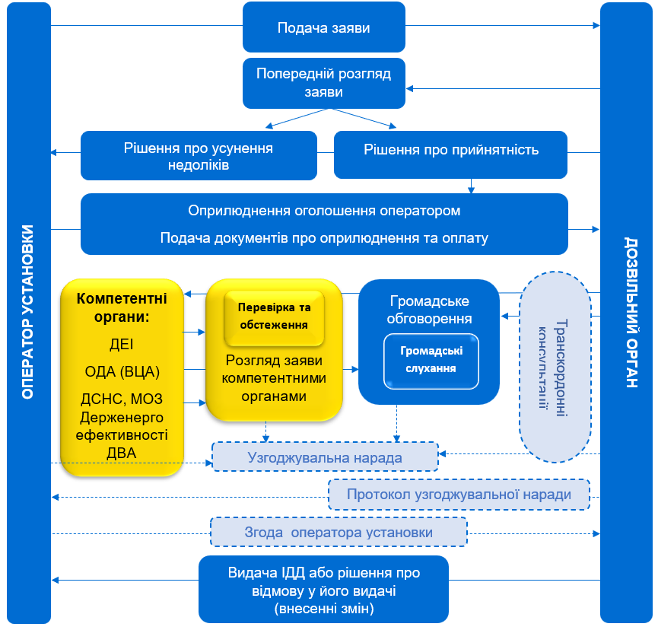

Slide 35
КОМПЕТЕНТНІ ОРГАНИ
—
органи, які беруть участь у процесі видачі ІДД та надають дозвільному органу висновки щодо його видачі та пропозиції стосовно його умов, а саме:
Держекоінспекція (ЦОВВ, що реалізує державну політику із здійснення державного нагляду (контролю) у сфері ОНПС);
Мінекономіки (як ЦОВВ, що реалізує державну політику у сфері управління відходами);
Держводагентство (ЦОВВ, що реалізує державну політику у сфері розвитку водного господарства, в галузі управління і контролю за використанням і охороною вод та відтворенням водних ресурсів);
Мінекономіки (як ЦОВВ, що реалізує державну політику у сфері охорони атмосферного повітря);
Державна служба України з надзвичайних ситуацій (ЦОВВ, що реалізує державну політику у сфері цивільного захисту);
МОЗ (ЦОВВ, що реалізує державну політику у сфері охорони здоров’я);
Держенергоефективності (ЦОВВ, що реалізує державну політику у сфері ефективного використання паливно-енергетичних ресурсів, енергозбереження, відновлюваних джерел енергії та альтернативних видів палива);
ОВА відповідних АТО, які можуть зазнати впливу внаслідок діяльності установки, а також за місцезнаходженням установки.

Slide 36
ІНШІ ОРГАНИ
Органи місцевого самоврядування територіальних громад, які можуть зазнати впливу внаслідок діяльності установки
Інші органи виконавчої влади, компетенція яких стосується умов ІДД

Slide 37

ПРОЦЕДУРА КОНСУЛЬТАЦІЙ
Розпочинається із оприлюднення в Реєстрі заяви та доданих до неї документів та надіслання їх таким органам
Строк консультацій – 35 РД – строк громадського обговорення + 5 РД
Компетентні органи в межах своєї компетенції надають дозвільному органу свої висновки щодо видачі ІДД
Інші органи надають зауваження і пропозиції

Slide 38
ВИСНОВКИ КОМПЕТЕНТНИХ ОРГАНІВ
1 –
Висновки не є документами дозвільного характеру
2 –
Висновки повинні бути обгрунтованими та містити:
Позицію компетентного органу щодо видачі ІДД (внесення змін до нього);
Пропозиції до умов ІДД;
Пропозиції щодо врахування, часткового врахування або обґрунтованого відхилення зауважень і пропозицій громадськості.
*
Постанова КМУ від 7 січня 2025 р. № 7 Про затвердження форми та вимог до змісту висновків щодо видачі інтегрованого довкіллєвого дозволу (внесення змін до нього)

Slide 39
ПОЗИЦІЯ ЩОДО
ВИДАЧІ ІНТЕГРОВАНОГО ДОВКІЛЛЄВОГО ДОЗВОЛУ (ВНЕСЕННЯ ЗМІН ДО НЬОГО)
видати інтегрований довкіллєвий дозвіл (внести зміни до нього);
прийняти рішення про відмову у видачі інтегрованого довкіллєвого дозволу (внесенні змін до нього) у звʼязку з тим, що:
оператор установки подав неповний пакет документів, необхідних для отримання інтегрованого довкіллєвого дозволу (внесення змін до нього), визначених законом України «Про інтегроване запобігання та контроль промислового забруднення» (далі — Закон);
заява про отримання інтегрованого довкіллєвого дозволу (внесення змін до нього) та додані до неї документи, подані оператором установки, не відповідають вимогам до форми і змісту, затвердженим Кабінетом Міністрів України відповідно до частини пʼятої статті 4 Закону;
у заяві про отримання інтегрованого довкіллєвого дозволу (внесення змін до нього) та доданих до неї документах, поданих оператором установки, виявлено недостовірну інформацію;
експлуатація установки не відповідає вимогам Закону.

Slide 40
ПРОПОЗИЦІЇ ЩОДО УМОВ ІДД
ІІІ. Умови інтегрованого довкіллєвого дозволу
Установка 1*
1. Гранично допустимі викиди забруднюючих речовин в атмосферне повітря, умови до викидів забруднюючих речовин в атмосферне повітря; вимоги та заходи, передбачені законодавством у сфері охорони атмосферного повітря
№ | Номер джерела утворення | Код та найменування забруднюючої речовини | Гранично допустимий викид, г/с або мг/м³ | Контро-льні умови | Строк застосування з (дд/мм/рр) – по (дд/мм/рр) | Примітки (НДТМ, ЕН, ВІД**, за необхідності вказати специфічні характеристики виробництва, які впливають на нормативи гранично допустимих викидів)
Назва і номер джерела викиду
№ | Формулювання умов
*
Постанова КМУ від 15 липня 2025 р. № 884 «Про затвердження Вимог до форми і змісту інтегрованого довкіллєвого дозволу»

Slide 41
3. Пропозиції щодо врахування, часткового врахування або обґрунтованого відхилення зауважень і пропозицій громадськості (в межах компетенції):
Поряд-ковий номер | Прізвище, власне ім’я, по батькові (за наявності) (для фізичних осіб)/найменування (для юридичних осіб) особи, що подала зауваження і пропозиції | Зміст зауваження чи пропозиції громадськості | Пропозиція щодо повного врахування, часткового врахування або відхилення зауважень і пропозицій громадськості та обґрунтування

Slide 42
РОЛЬ КОНТРОЛЮЮЧОГО ОРГАНУ
Проводить перевірку та обстеження установки її і проммайданчика
на предмет відповідності їх фактичного стану інформації, що міститься у заяві та доданих до неї документах
Перелік питань щодо проведення державного нагляду (контролю) за дотриманням оператором установки умов інтегрованого довкіллєвого дозволу визначається в уніфікованій формі акта (стаття 20 Закону) – наразі зміни не внесені
Передає дозвільному органу висновок щодо видачі ІДД та акт перевірки/обстеження для врахування при визначенні умов ІДД
Складає про це акт

Slide 43

ВРАХУВАННЯ В ІДД
Дозвільний орган видає ІДД (вносить зміни до нього) або приймає рішення про відмову у видачі (внесенні змін) за результатами розгляду … висновків та пропозицій компетентних органів, а також зауважень і пропозицій інших органів виконавчої влади, органів місцевого самоврядування (у разі подання).

Slide 44
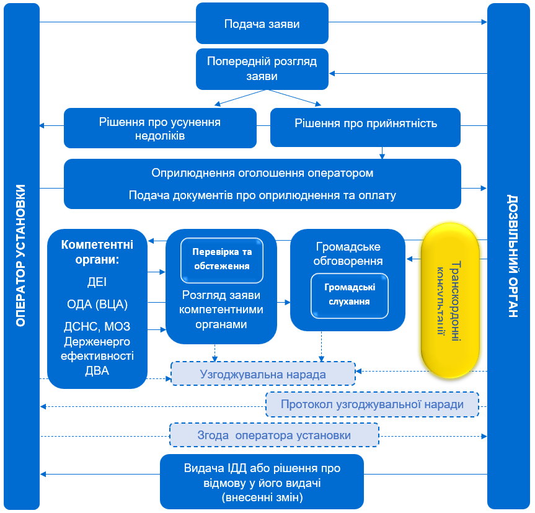

Slide 45
ТРАНСКОРДОННІ КОНСУЛЬТАЦІЇ
Транскордонні консультації щодо ймовірного значного негативного впливу на довкілля іноземних держав внаслідок експлуатації установок, розташованих в Україні, проводяться у випадках, передбачених міжнародними договорами України, згода на обов’язковість яких надана ВРУ.
*
Порядок проведення транскордонних консультацій, затверджений постановою КМУ від 25 червня 2025 р. № 752

Slide 46
Q&A

Slide 47
Громадське обговорення та громадські слухання
Єлизавета Алексєєва, експерт GIZ

Slide 48
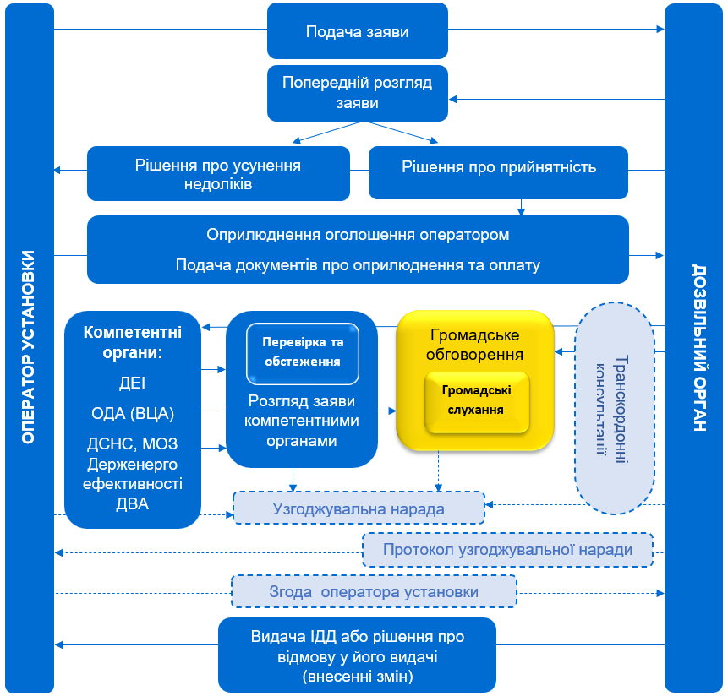

Slide 49




ГРОМАДСЬКЕ ОБГОВОРЕННЯ
Розпочинається із оприлюднення в Реєстрі оголошення про початок громадського обговорення, а також заяви із доданими до неї документами
Триває 30 робочих днів
Відбувається і в процесі видачі первинного ІДД, і в процесі внесення до нього змін
Передбачає збір письмових зауважень і пропозицій, а також проведення громадських слухань (за певних умов)

Slide 50
ІНФОРМУВАННЯ ГРОМАДСЬКОСТІ
Дозвільний орган готує та оприлюднює оголошення про початок громадського обговорення засобами Реєстру;
Надсилає оголошення ОДА за місцезнаходженням установки та ОМС, які можуть зазнати впливу установки, для розміщення на веб-сайтах та дошках оголошень (+ в інший спосіб);
ОДА та ОМС оприлюднюють його не пізніше наступного робочого дня після отримання та забезпечують його розміщення протягом усього строку громадського обговорення;
Оператор протягом 15 робочих днів з дня отримання рішення (висновку) про прийнятність заяви оприлюднює оголошення на своєму веб-сайті та розміщує його не менше ніж у 3 публічних місцях в усіх населених пунктах, які можуть зазнати впливу установки, а також в АТО за місцезнаходженням установки (+ в інший спосіб).

Slide 51
ОГОЛОШЕННЯ ПРО ПОЧАТОК ГРОМАДСЬКОГО ОБГОВОРЕННЯ
Резюме нетехнічного характеру заяви про отримання ІДД
Адреси, за якими можна ознайомитися із заявою про отримання ІДД (надаються оператором разом із заявою)
Процедуру громадського обговорення:
дату початку та строки процедури
порядок подання письмових зауважень і пропозицій
інформацію про громадські слухання, у тому числі умови, за яких вони проводяться, та порядок реєстрації для участі в них

Slide 52

ДОСТУП ДО ІНФОРМАЦІЇ
Заява про отримання ІДД та додані до неї документи є відкритими
Надаються безоплатно дозвільним органом, ОМС та оператором установки для ознайомлення
засобами Реєстру
шляхом їх розміщення протягом усього строку громадського обговорення в місцях, доступних для громадськості, у приміщеннях ОМС та оператора установки ( + в інших місцях)

Slide 53

ЗБІР ЗАУВАЖЕНЬ І ПРОПОЗИЦІЙ
Громадськість – одна чи більше фізичних або юридичних осіб, їх об’єднання, організації або групи
Право подавати будь-які зауваження і пропозиції, які стосуються заяви про отримання ІДД, установки чи її діяльності, без необхідності їх обґрунтування
В письмовій (у тому числі електронній) формі та усно під час громадських слухань
Надсилаються компетентним органам для надання пропозицій щодо їх врахування

Slide 54
ВРАХУВАННЯ ЗАУВАЖЕНЬ І ПРОПОЗИЦІЙ
Дозвільний орган видає ІДД (або відмову) з урахуванням результатів громадського обговорення
Звіт про громадське обговорення підсумовує отримані зауваження і пропозиції та зазначає, яким чином в умовах ІДД вони враховані, частково враховані або обґрунтовано відхилені
*
Вимоги до змісту та форми звіту про громадське обговорення у процесі видачі інтегрованого довкіллєвого дозволу (внесення змін до нього), затверджені наказом Міндовкілля від 11 березня 2025 року N 488

Slide 55
ГРОМАДСЬКІ СЛУХАННЯ:
ХТО, ЗА ЯКИХ УМОВ
1
Дозвільний орган визначає територіальні громади та АТО, які можуть зазнати впливу внаслідок діяльності установки
2
ГС проводяться ОВА АТО, які можуть зазнати впливу установки, та за місцезнаходженням установки
3
Умова проведення – реєстрація 5 або більше осіб
4
Реєстрація для участі проводиться засобами Реєстру протягом 5 РД з дня оприлюднення оголошення
5
Якщо умова виконана, дозвільний орган повідомляє про це відповідну ОВА

Slide 56
ГРОМАДСЬКІ СЛУХАННЯ:
ЯК, КОЛИ
1
ОВА оприлюднює інформацію про час, дату, місце та адресу проведення громадських слухань на своєму веб-сайті, у Реєстрі та надсилає її особам, які зареєструвалися для участі
2
Проводяться не раніше, ніж на 10-ий РД з дня оприлюднення оголошення
3
Не раніше ніж на 5-тий РД з дня оприлюднення інформації про місце, дату і час проведення громадських слухань

Slide 57
ГРОМАДСЬКІ СЛУХАННЯ:
ФОРМАТ
1
Громадські слухання проводяться у приміщенні, визначеному ОВА, або у змішаному форматі: у режимі онлайн та у такому приміщенні
2
У період воєнного стану в Україні громадські слухання можуть проводитися у форматі відеоконференції
3
У разі переривання відеоконференції з технічних причин і неможливості її відновлення протягом понад 30 хвилин, проводяться повторні громадські слухання у форматі відеоконференції

Slide 58
ГРОМАДСЬКІ СЛУХАННЯ:
ЯВКА ОПЕРАТОРА
У разі неявки оператора складається акт про неявку. Громадські слухання вважаються такими, що не відбулися, і призначаються повторні слухання
Неявка оператора на повторні громадські слухання є підставою для надання відмови у видачі ІДД
*
Порядок організації та проведення громадських слухань у процесі видачі ІДД затверджений постановою Кабінету Міністрів України від 21 лютого 2025 р. № 194

Slide 59
Q&A

Slide 60
Узгоджувальна нарада
Сергій Вихрист, експерт GIZ

Slide 61
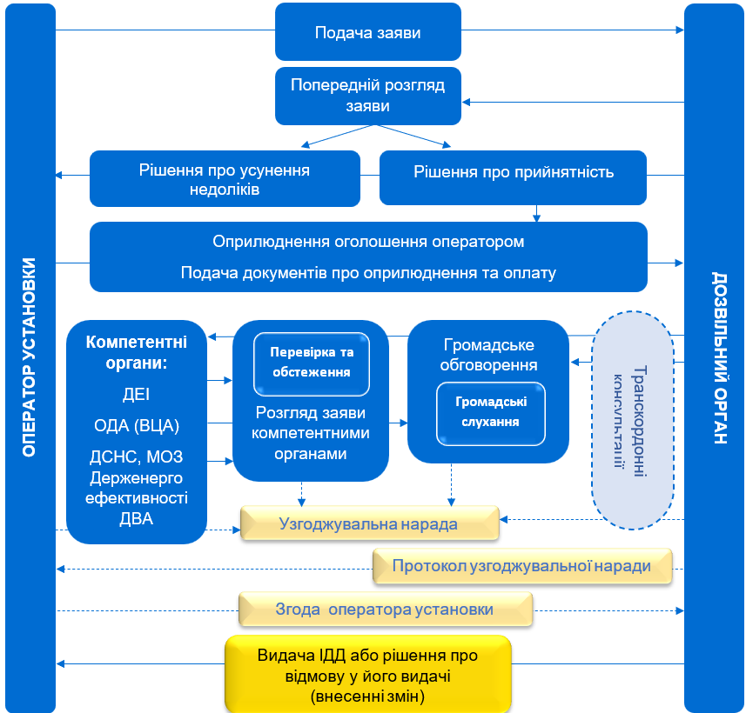

Slide 62

ПОЧАТОК АДМІНІСТРАТИВНОГО ПРОВАДЖЕННЯ З ВИДАЧІ ІДД
(ВНЕСЕННЯ ЗМІН ДО НЬОГО)(Ч.5 СТ.5 ЗАКОНУ)
У разі отримання від оператора установки:
документу, що підтверджує внесення плати за видачу ІДД (внесення змін до нього), та
відомостей, що підтверджують факт та дату опублікування, розміщення або оприлюднення в інший спосіб оголошення про початок громадського обговорення у процесі видачі ІДД (внесення змін до нього),
у строк, що не перевищує 15 робочих днів з дня отримання оператором установки від дозвільного органу рішення (висновку) про прийнятність заяви про отримання ІДД (внесення змін до нього),
дозвільний орган розпочинає адміністративне провадження з видачі ІДД (внесення змін до нього).
Заява про отримання ІДД (внесення змін до нього) вважається отриманою з дня отримання зазначених документів.

Slide 63
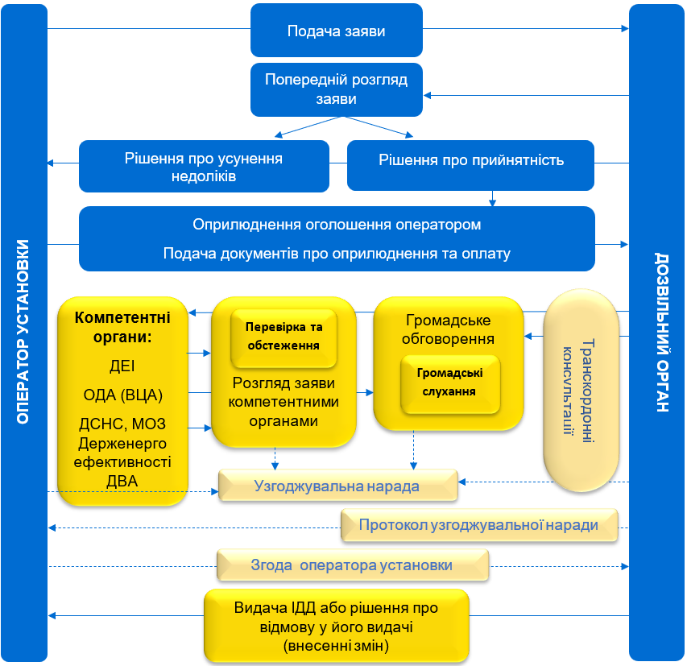

Slide 64
УЗГОДЖУВАЛЬНА НАРАДА
(Ч.5 СТ.7 ЗАКОНУ)
Проводиться не пізніше ніж за 10 робочих днів до завершення строку видачі ІДД (внесення змін до нього) або відмови у видачі ІДД (внесенні змін до нього)
Порядок проведення узгоджувальної наради щодо видачі інтегрованого довкіллєвого дозволу затверджено постановою Кабінету Міністрів України від 28 січня 2025 р. № 89
Скликається після завершення строку розгляду заяви про отримання ІДД (внесення змін до нього) компетентними органами

Slide 65
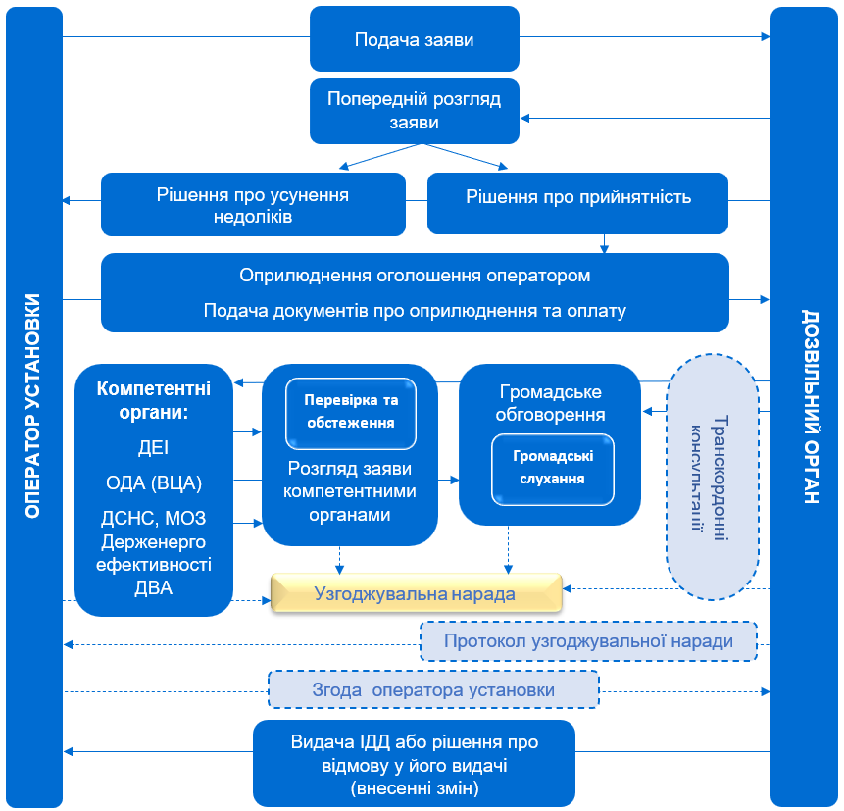

Slide 66

УЗГОДЖУВАЛЬНА НАРАДА
Дозвільний орган скликає узгоджувальну нараду:
Для узгодження позицій компетентних органів щодо видачі ІДД (внесення змін до нього) та його умов
Для розгляду питання щодо надання відступу
На вимогу оператора установки, подану до завершення строку розгляду заяви про отримання ІДД (внесення змін до нього) компетентними органами
Для визначення умов ІДД, якщо діяльність або тип виробничого процесу, що застосовуються в установці, не включені до будь-яких висновків НДТМ або якщо такі висновки не стосуються всіх потенційних впливів діяльності або виробничого процесу на довкілля
За необхідності – для врахування результатів транскордонних консультацій під час видачі ІДД (внесення змін до нього) або під час прийняття рішення про відмову в його видачі (внесенні змін до нього)
За необхідності – за власної ініціативи

Slide 67
УЗГОДЖУВАЛЬНА НАРАДА
Дозвільний орган:
1
до скликання узгоджувальної наради готує проект ІДД та забезпечує доступ до нього через засоби Реєстру;
2
не пізніше ніж за 5 робочих днів до дня проведення узгоджувальної наради повідомляє учасників узгоджувальної наради про її скликання;
3
не пізніше ніж за 5 робочих днів до дня проведення узгоджувальної наради оприлюднює повідомлення про скликання узгоджувальної наради на своєму офіційному веб-сайті та через засоби Реєстру.

Slide 68
УЗГОДЖУВАЛЬНА НАРАДА
У разі неможливості взяти участь в узгоджувальній нараді представники компетентних органів, оператора установки, органів виконавчої влади, органів місцевого самоврядування та/або громадськості повідомляють про це дозвільний орган не пізніше ніж за 3 робочих дні до дня проведення узгоджувальної наради. У такому випадку не пізніше ніж на наступний робочий день після отримання повідомлення про неможливість участі дозвільний орган інформує відповідних представників про іншу дату проведення узгоджувальної наради. Проведення узгоджувальної наради може бути перенесено не більше одного разу.
В узгоджувальній нараді беруть участь представники дозвільного органу, компетентних органів та оператора установки, а також представники інших органів виконавчої влади, органів місцевого самоврядування та громадськості, які подали зауваження і пропозиції згідно із Законом.

Slide 69
УЗГОДЖУВАЛЬНА НАРАДА
Узгоджувальна нарада проводиться у змішаному форматі (у режимі онлайн) та безпосередньо у приміщенні дозвільного органу.
На узгоджувальній нараді головує представник дозвільного органу.
За результатами узгоджувальної наради складається протокол, підготовку якого забезпечує дозвільний орган.
Протокол узгоджувальної наради може бути в паперовій або електронній формі.
Дозвільний орган оприлюднює протокол узгоджувальної наради через засоби Реєстру не пізніше ніж через 3 робочих дні з дня її проведення.

Slide 70
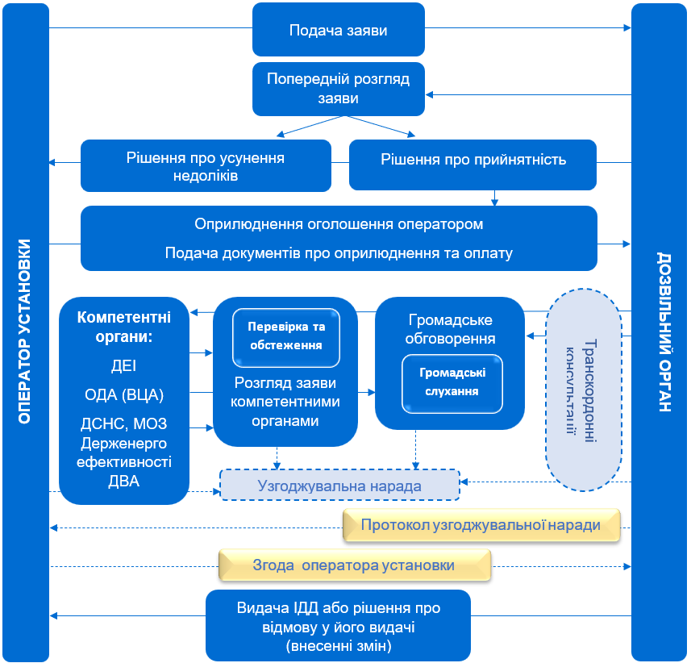

Slide 71

ЗГОДА ОПЕРАТОРА УСТАНОВКИ З УМОВАМИ ІДД (АБЗ.4 Ч.5 СТ.7 ЗАКОНУ)
Виключно у разі проведення узгоджувальної наради.
Оператор установки протягом 3-х робочих днів з дня оприлюднення протоколу узгоджувальної наради надає дозвільному органу через засоби Реєстру письмову згоду оператора установки з умовами ІДД.
Якщо оператор установки не надав письмової згоди з умовами ІДД, дозвільний орган відмовляє йому у видачі ІДД (внесенні змін до нього) на підставі п.3 ч.1 ст.14 Закону.

Slide 72
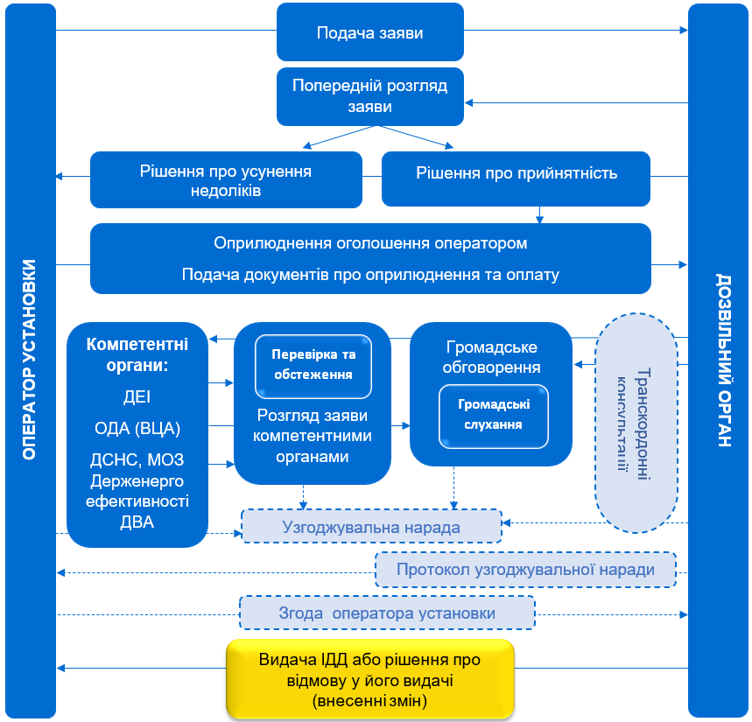

Slide 73

ВИДАЧА ІДД
Дозвільний орган видає ІДД (вносить зміни до нього):
за результатами розгляду заяви про отримання ІДД (внесення змін до нього) та доданих до неї документів;
за результатами розгляду висновків та пропозицій компетентних органів;
за результатами розгляду зауважень і пропозицій інших органів виконавчої влади, органів місцевого самоврядування (у разі подання);
на підставі протоколів узгоджувальної наради (у разі проведення);
з урахуванням результатів громадського обговорення;
з урахуванням результатів транскордонних консультацій (у разі проведення).
Під час видачі ІДД (внесення змін до нього) дозвільний орган враховує результати ОВД.

Slide 74
ВИДАЧА ІДД
ІДД видається протягом 30 робочих днів з дня завершення розгляду заяви про отримання ІДД (внесення змін до нього) та доданих до неї документів компетентними органами.
У разі розгляду питання про надання відступу ІДД видається протягом 45 робочих днів з дня завершення розгляду заяви про отримання ІДД (внесення змін до нього) та доданих до неї документів компетентними органами.
У разі проведення транскордонних консультацій ІДД видається протягом 25 робочих днів з дня їх завершення.
*
Вимоги до форми і змісту інтегрованого довкіллєвого дозволу затверджено постановою Кабінету Міністрів України від 15 липня 2025 р. № 884

Slide 75

ВІДМОВА У ВИДАЧІ ІДД
Дозвільний орган приймає рішення про відмову у видачі ІДД (внесенні змін до нього):
за результатами розгляду заяви про отримання ІДД (внесення змін до нього) та доданих до неї документів;
за результатами розгляду висновків та пропозицій компетентних органів;
за результатами розгляду зауважень і пропозицій інших органів виконавчої влади, органів місцевого самоврядування (у разі подання);
на підставі протоколів узгоджувальної наради (у разі проведення);
з урахуванням результатів громадського обговорення;
з урахуванням результатів транскордонних консультацій (у разі проведення).
Під час прийняття рішення про відмову у видачі ІДД (внесенні змін до нього) дозвільний орган враховує результати ОВД.

Slide 76
ПІДСТАВИ ВІДМОВИ У ВИДАЧІ ІДД
Оператор установки подав неповний пакет документів, необхідних для отримання ІДД (внесення змін до нього), визначених цим Законом
Заява про отримання ІДД (внесення змін до нього) та додані до неї документи, подані оператором установки, не відповідають вимогам до форми і змісту, визначеним законодавством
Оператор установки не надав письмової згоди з умовами інтегрованого довкіллєвого дозволу у випадках, передбачених ч.5 ст.7 Закону
У заяві про отримання ІДД (внесення змін до нього) та доданих до неї документах, поданих оператором установки, виявлено недостовірну інформацію

Slide 77
ПІДСТАВИ ВІДМОВИ У ВИДАЧІ ІДД
До власника установки, оператора установки або осіб, які перебувають під їхнім контролем, застосовані спеціальні економічні та інші обмежувальні заходи (санкції) відповідно до Закону України «Про санкції»
Експлуатація установки не відповідає вимогам цього Закону
Оператор установки порушив процедуру отримання ІДД

Slide 78
ІНФОРМУВАННЯ ПРО ВИДАЧУ ІДД
Дозвільний орган інформує оператора установки про видачу ІДД через засоби Реєстру та одночасно оприлюднює у такий самий спосіб:
виданий ІДД та будь-які зміни, внесені до нього;
протокол узгоджувальної наради (з письмовою згодою оператора установки з умовами ІДД - у разі надання);
звіт про громадське обговорення;
рішення про відмову у видачі ІДД (внесенні змін до нього) – у разі прийняття такого рішення.
*
Оператор установки забезпечує оприлюднення інформації про отримання ІДД у спосіб, передбачений ч.3 ст.6 Закону, протягом 10 робочих днів з дня отримання ІДД.

Slide 79
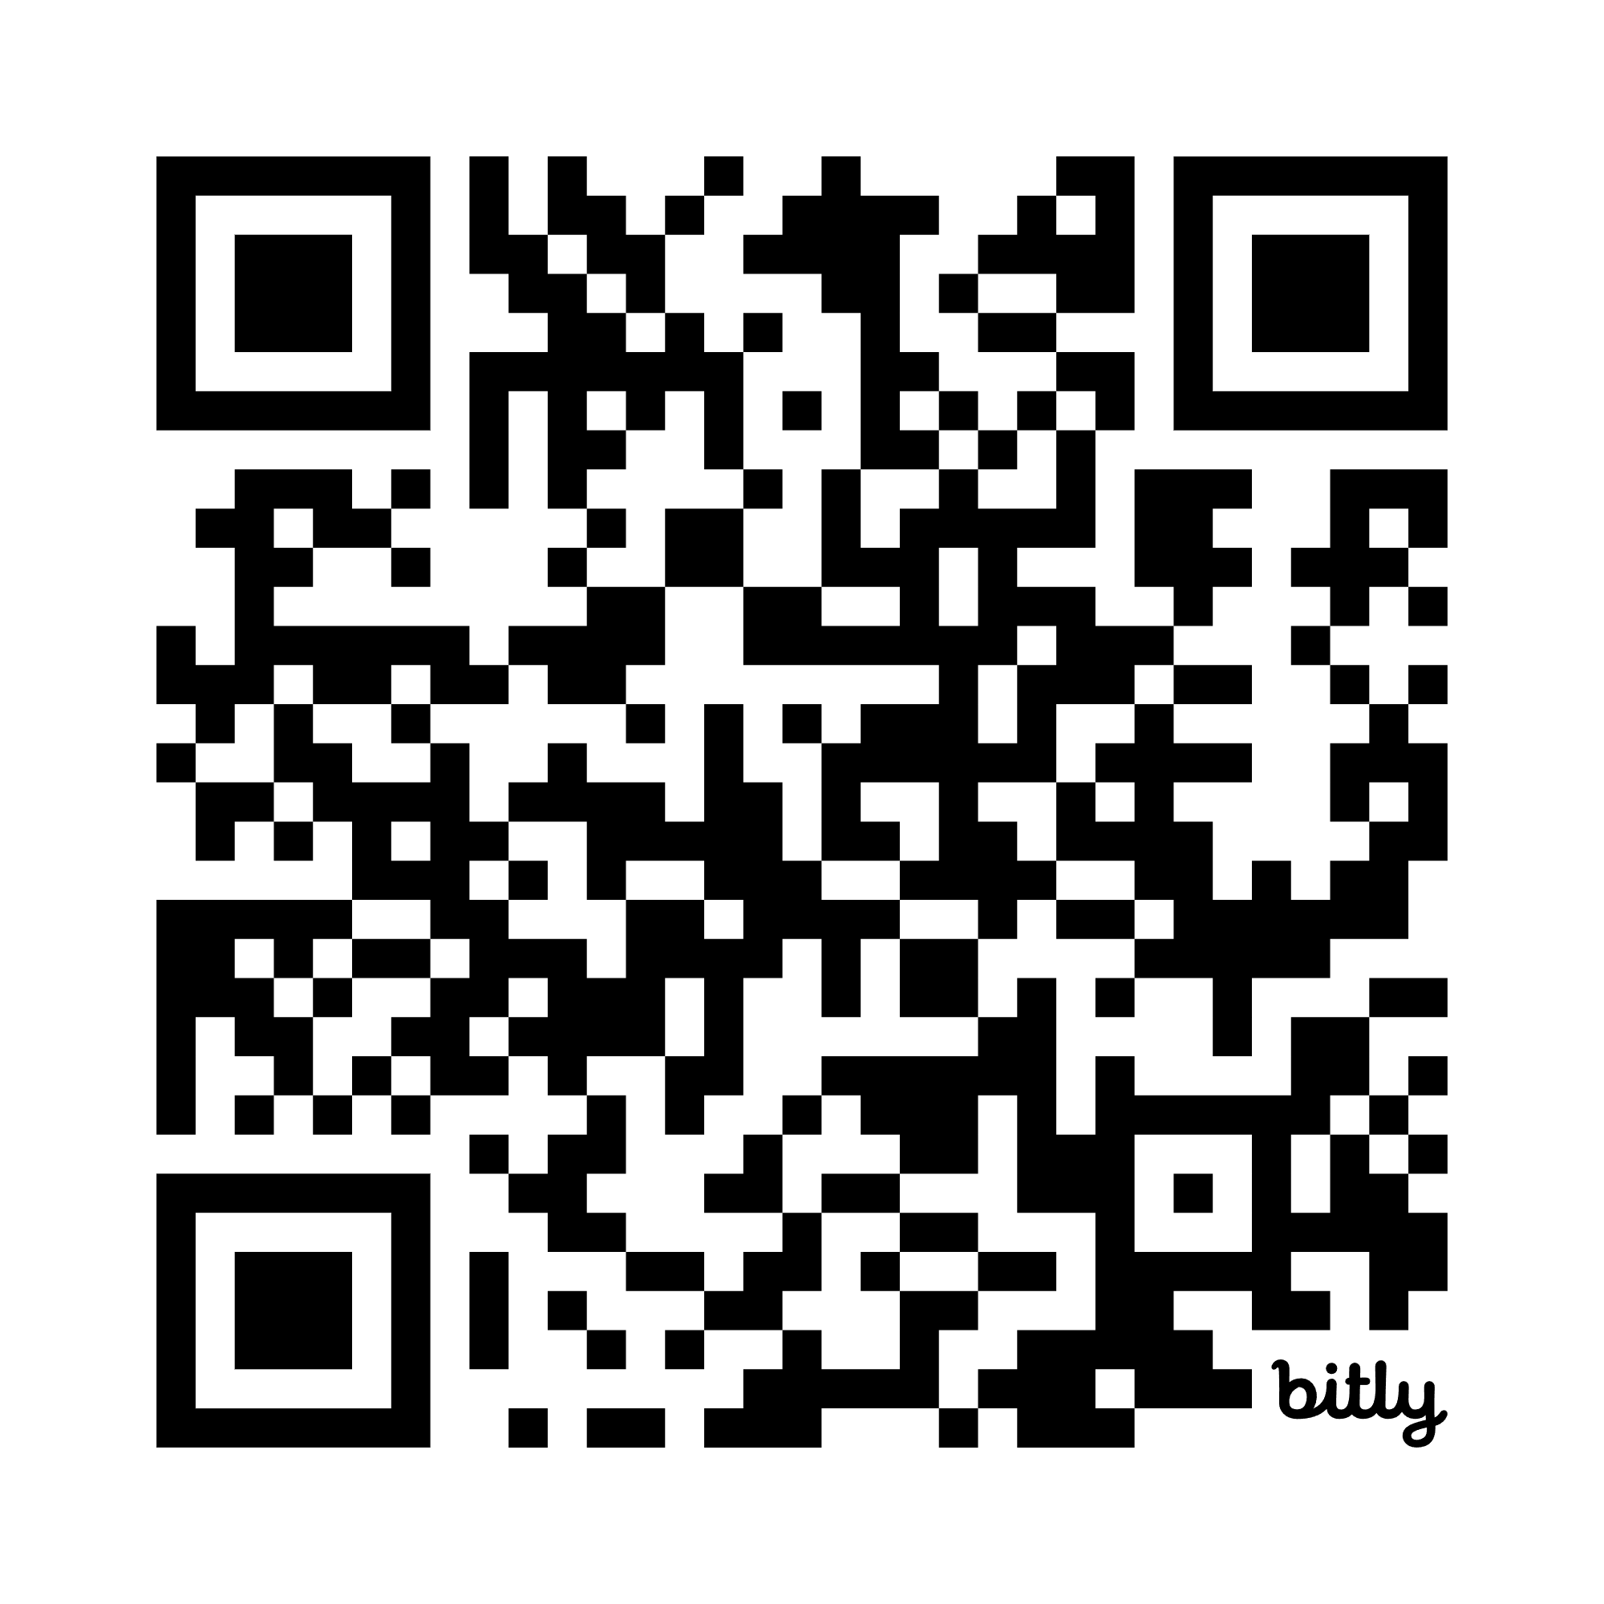
Q&A /
ФОРМА
ЗВОРОТНОГО
ЗВ’ЯЗКУ:

Slide 80
Демонстрація Реєстру інтегрованих довкіллєвих дозволів
Степан Прокоп’єв, експерт ІТ компанії-розробника

Slide 81
Q&A /
ФОРМА
ЗВОРОТНОГО
ЗВ’ЯЗКУ:

